Slide 1
SERA
İKLİMLENDİRME
TASARIMI
Hazırlayan : Yasin Akın Ayturan ~ 20893427
Proje Danışmanı : Prof. Dr. Alper Uraz

Slide 2
SUNUM İÇERİĞİ
Proje Tanımı
Hedefler
Projenin Akış Diyagramı
Sistemi Oluşturan Elemanlar
Devre Şeması
Maliyet
Sera İklimlendirme Tasarımı

Slide 3
PROJE TANIMI
Bu projede,
- Pilot serada ki sıcaklık ve nem ölçülmekte,
- Ölçülen sıcaklık ve nem bilgisi bir ekranda gösterilmekte,
- Sera ortamında ölçülen sıcaklık bilgisi geri beslemeli olarak mikroişlemciye aktarılmakta,
- İstenilen sıcaklık ve denetim eylemi tuş takımından alınmakta,
- İstenilen sıcaklık, istenilen denetim eylemi ile sağlanmaktadır.
Sera İklimlendirme Tasarımı

Slide 4
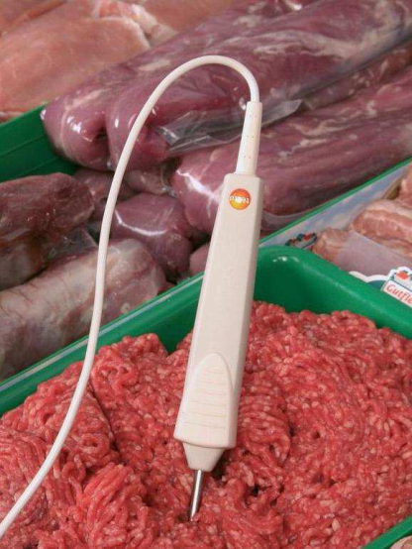
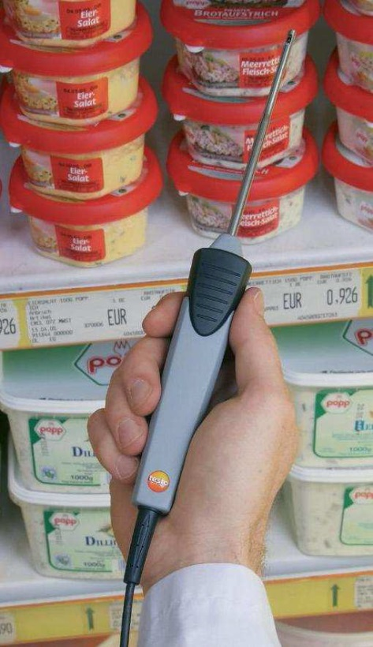
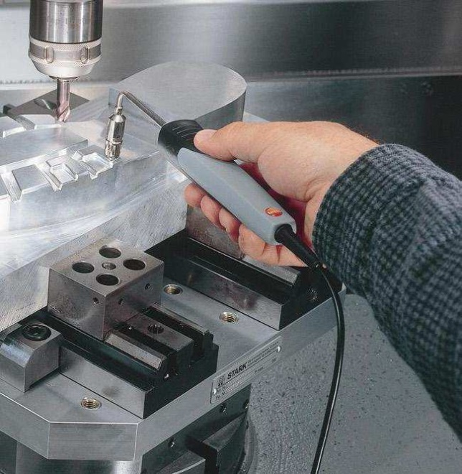
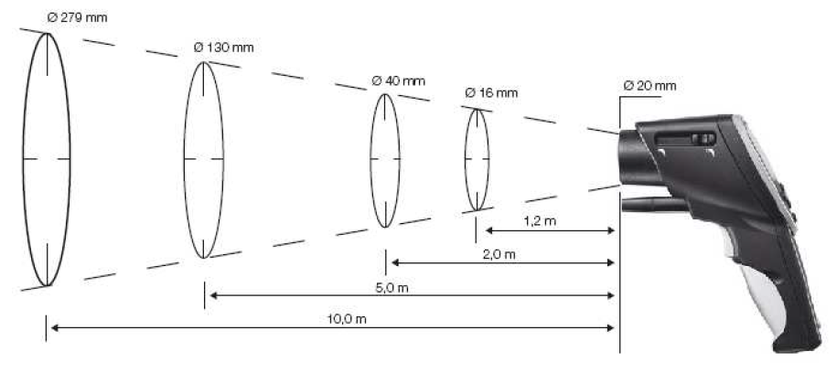
SICAKLIK VE NEM ÖLÇÜM TEKNİKLERİ
Sıcaklık Ölçüm Teknikleri
  Daldırma Algılayıcısı
  Hava Algılayıcısı
  Yüzey Algılayıcısı
Nem Ölçüm Tekniği
  Hava Algılayıcısı
Sera İklimlendirme Tasarımı

Slide 5
HEDEFLER
Birinci Yarıyıl Yapılanlar
  Sıcaklık ve nem ölçüm teknikleri araştırılacak.
  Mikroişlemci tabanlı sıcaklık ve nem ölçümü bir pilot sera üzerinde gerçekleştirilmeli ve bir ekranda gösterilecek.
İkinci Yarıyıl Yapılanlar
  İstenen sıcaklığı sağlayabilmek için denetim eylemlerinden (Var-yok, Oransal, Tümlevsel ve Türevsel) uygulanabilecekleri seçilmeli ve bunlar gerçekleştirilecek.
  Tüm denetim eylemlerinin enerji verimliliği ölçümleri yapılmalı ve karşılaştırmalı çizelge oluşturulacak.
Sera İklimlendirme Tasarımı

Slide 6
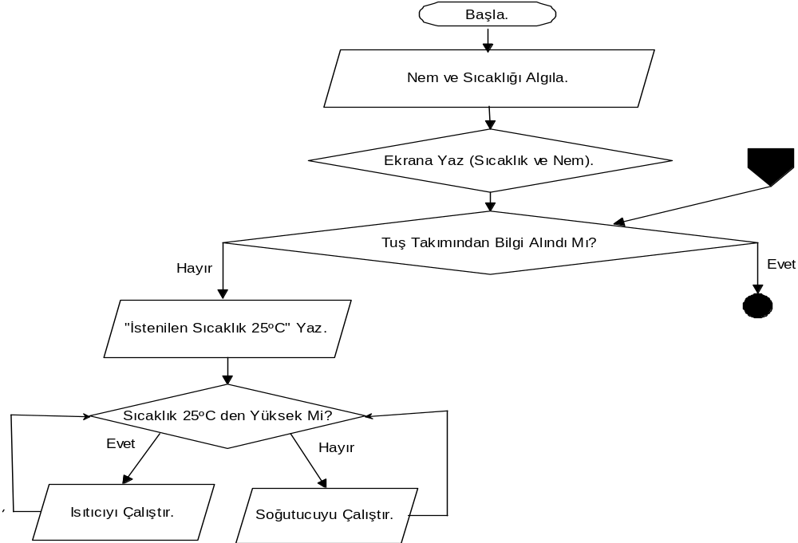
AKIŞ DİYAGRAMI #1
Sera İklimlendirme Tasarımı

Slide 7
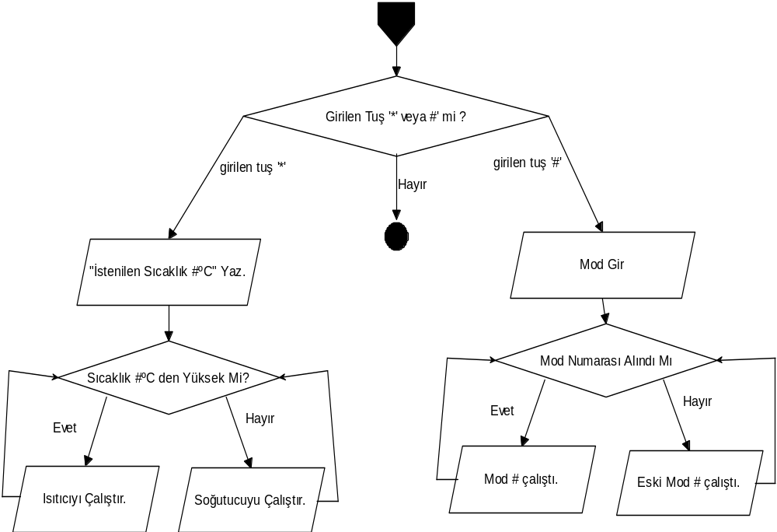
AKIŞ DİYAGRAMI #2
Sera İklimlendirme Tasarımı

Slide 8
SİSTEMİ OLUŞTURAN ELEMANLAR
Pilot Sera (70x70x45 cm)
Sıcaklık ve Nem Algılayıcısı (SHT11)
Mikroişlemci (18F4520)
Ekran (16x2)
Tuş Takımı (4x3)
Röle
Isıtıcı Fan
Soğutucu Pervane
Vızlayıcı
Sera İklimlendirme Tasarımı

Slide 9
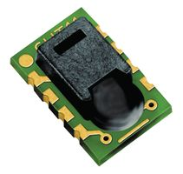
SHT11 SICAKLIK VE NEM ALGILAYICISI
Ölçüm Aralıkları:
  Nem : 0%, 100% ~ ±3.5%
  Sıcaklık : -40, 123ºC ~ ±0.5 ºC
Ölçüm Tekniği:
  26 bit veri gönderimi
    12 bit nem
    14 bit sıcaklık
Sapma Oranı:
  Nem: En fazla %0.5 / en az %0.03
  Sıcaklık: En fazla 0.04°C / en az 0.01°C
Sera İklimlendirme Tasarımı

Slide 10
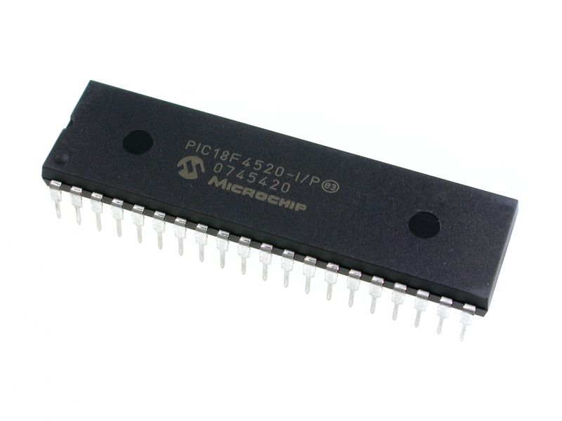
MİKROİŞLEMCİ(18F4520)
Burada mikroişlemcinin görevi; algılayıcıda ölçülen sıcaklık ve nem bilgisini yazılım yardımıyla ekranda göstermek, tuş takımından değerleri ve uygulanacak olan denetim eylemi bilgisini almak ve elde ettiği sonuca göre gerekli işlemleri yaptırmak.
Sera İklimlendirme Tasarımı

Slide 11
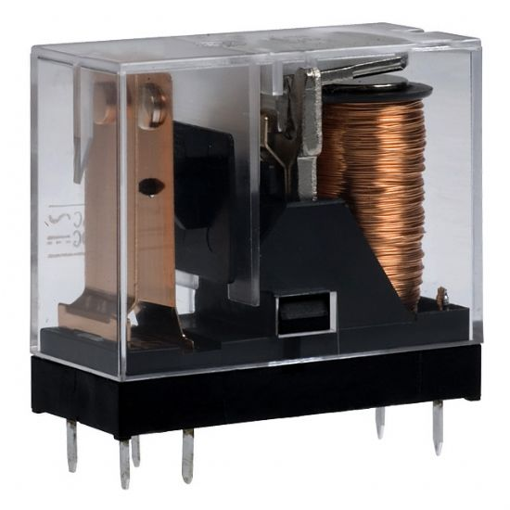
RÖLE (5V 10A)
Burada rölenin görevi; ısıtıcının kullanılacağı 220V veya soğutucu için istenilen voltaj değerini mikroişlemciden gelen 5Vluk gerilim ile tetiklemeyi sağlamaktır.
Sera İklimlendirme Tasarımı

Slide 12
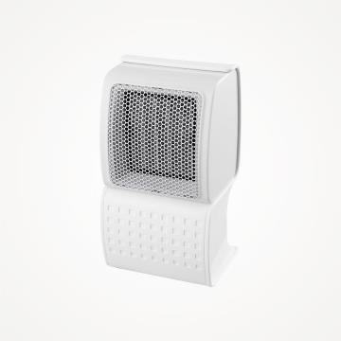
ISITICI FAN
Pilot seramızı ısıtmak için 500w’lık piyasada kolaylıkla bulunabilen mini fanlı ısıtıcı tercih edilmiştir.
Gücü: 500w
Frekans Aralığı: 220v~/50Hz
Isıtma Elemanı: PTC
(pozitif sıcaklık katsayılı direnç (termistör))
Sera İklimlendirme Tasarımı

Slide 13
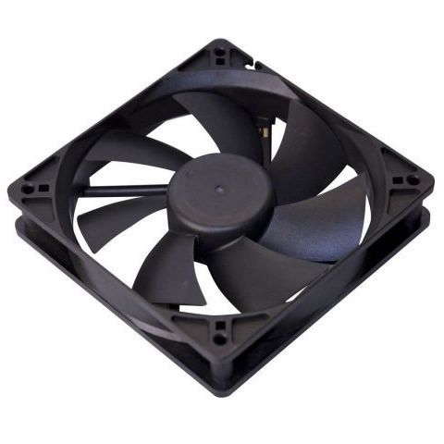
SOĞUTUCU PERVANE
Pilot seramızı soğutmak için 12V ile çalışan piyasada kolaylıkla bulunabilen 12cm lik soğutucu bilgisayar fanı olarak bilinen ürün tercih edilmiştir.
Boyut: 120 x 120 x 25 mm
Çalışma Voltajı: 5-12V DC
Fan Devri: 1200RPM ± %10
Hava Akımı: 45.21 CFM
Çektiği Akım: 0.16A ± %10
Güç Tüketimi: 1.92W ± %10
Sera İklimlendirme Tasarımı

Slide 14
DENETİM EYLEMLERİ
On-Off
- İstenilen değer sabit kıyaslaması
P
PI
PD
PID
P mevcut hata
Kp sabiti
I geçmiş hataların toplamı
Kd sabiti
D gelecekteki hataların tahmini
Ki sabiti
On-Off // Aç-Kapa
Proportional-Integral-Derivative // Oransal-İntegral-Türevsel
Sera İklimlendirme Tasarımı

Slide 15
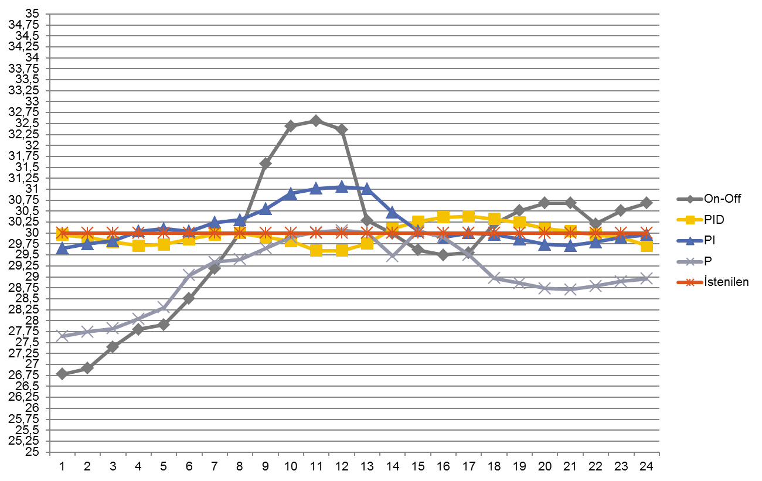
KARŞILAŞTIRMA
Sera İklimlendirme Tasarımı

Slide 16
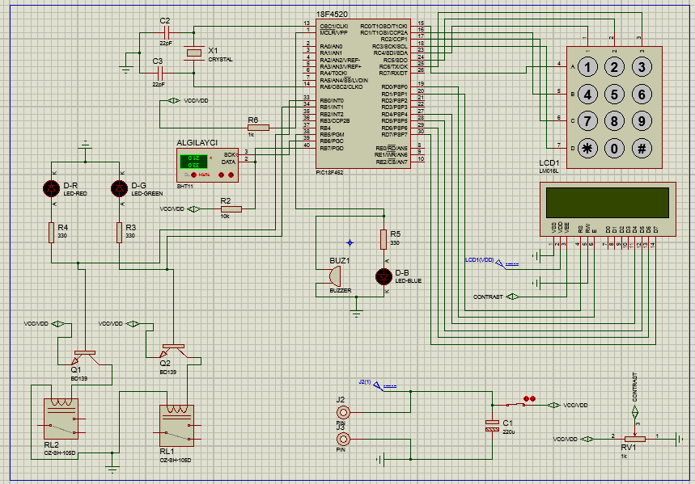
Sera İklimlendirme Tasarımı

Slide 17
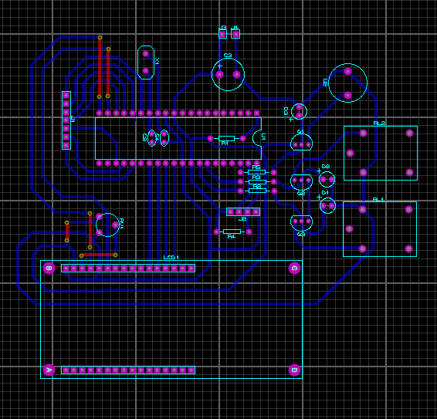
Sera İklimlendirme Tasarımı

Slide 18
MALİYET
Malzeme | Fiyat
Pilot Sera (70x70x45 cm) | 0,67 TL x 2
Algılayıcı (SHT11) | 31,64 TL
Mikroişlemci (18F4520) | 10,88 TL
Ekran (16x2) | 9,64 TL
Tuş Takımı (4x3) | 11,13 TL
Röle (5V) | 7,10 TL x 2
Isıtıcı Fan | 24,90 TL
Soğutucu Pervane | 9,99 TL
Vızlayıcı | 0,74 TL
TOPLAM | 104,46 TL
Sera İklimlendirme Tasarımı

Slide 19
KAYNAKÇA
http:// www.ventura.com.tr
http:// www.baskent.edu.tr/~auraz/
http://www.teknobakis.com
http://www.sensirion.com/fileadmin/user_upload/customers/sensirion/Dokumente/Humidity/Sensirion_Humidity_SHT1x_Datasheet_V5.pdf
http://www.direnc.net
Sera İklimlendirme Tasarımı

Slide 20
TEŞEKKÜRLER…
bizimakin@gmail.com
Sera İklimlendirme Tasarımı

